Slide 1
Kursvalsinformation
Elin Lundkvist
Studie- och karriärvägledare
Enheten för studentservice
Teknat

Slide 2
Kursval inför VT23
Utbildningsplan och examenskriterier
Studieplan
Kursplan och behörighetskrav
Viktiga datum
Så här ansöker du

Slide 3
VAD STYR UTBIDNINGEN?
PROGRAMMET
Utbildningsplan
Studieplan
Kursplan
Behörighet
Förkunskaper med krav på kursnivå
Notes:
Hur når vi kraven…

Slide 4
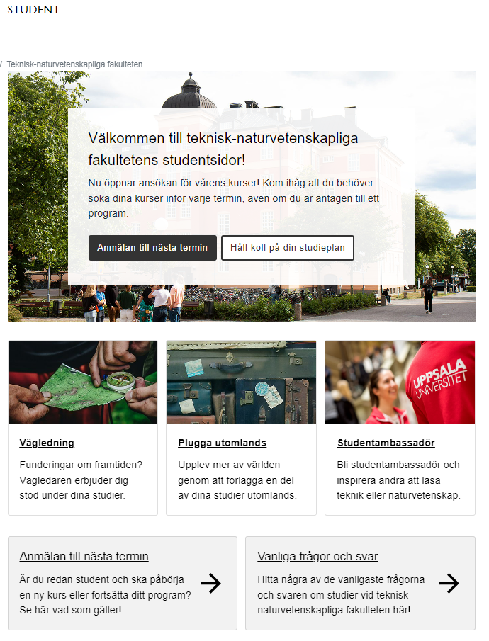
Studentsidor
Information om dina studier- kopplat till Utbildningsplan, Studieplan, Kursplan och studium
Länk till Ladok: registrering, tentamensanmälan, intyg och slutligen examensansökan.

Slide 5
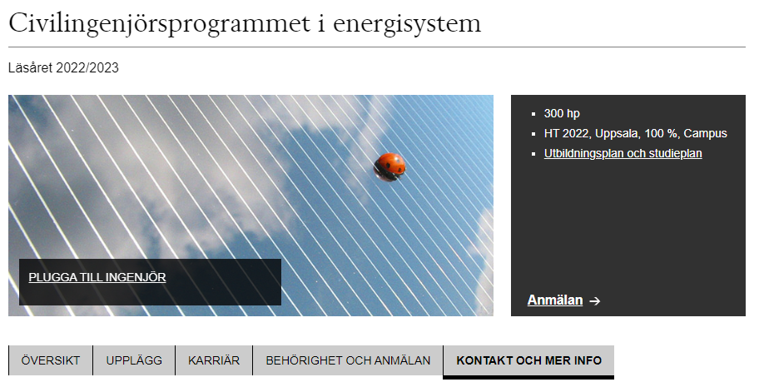
Utbildningsplan
Notes:
Gå ut på Utbildningsplanen – Examenskriterierna https://www.uu.se/utbildning/utbildningar/selma/utbplan/?pKod=TES2Y&lasar=22%2F23

Slide 6
Studieplan
Programmets kurser
Obligatorisk kurs - kursen är obligatorisk inom examenskravet.
Icke obligatorisk kurs - kursen krävs ej inom examenskravet.
Får medräknas i en examen utan särskilt beslut.
Tillvalskurs - kurs i studieplanen utöver den rekommenderade studiegången
Kan medräknas i en examen utan särskilt beslut. Dessa kurser schemaläggs inte på programmet vilket innebär att det blir schemakrockar.
*
Notes:
Obligatoriska kurser år 1-3 (ett val i år 3 som är behörighetsgivande till kurser i år 4 och 5. + en obligatorisk kurs i år 4.
Icke obligatoriska kurser i år 4 och 5, men det finns kriterier i examenskraven i utbildningsplanen.
Tillvalskurser, finns längst ner i studieplanen.

Slide 7
Studieplanen

Slide 8
Studieplan
Programmets kurser
Uppdateras varje år – följ alltid den senaste studieplanen!

Slide 9
Kursplan
Kurskod (t.ex. 1MA013)
Huvudområde (t.ex. Teknik)
Nivå
Ansvarig institution
Behörighetskrav
Progression…
G1N - kursen kräver inte tidigare högskolestudier
G1F - kursen kräver tidigare högskolestudier < 60 hp
G2F - kursen kräver tidigare högskolestudier > 60 hp
G2E - examensarbete kandidatexamen
A1N - kursen kräver endast kurser på grundnivå > 120 hp
A1F - kursen kräver tidigare kurser på avancerad nivå
A2E - examensarbete civilingenjörs- och masterexamen
Notes:
Den kemi ni läser nu i år 1 och år 2, är behörighetsgivande för kursen Energisystemens miljöpåverkan i termin 5.

Slide 10
Viktiga datum
15 september – 17 oktober – Ansökningsperiod för VT23
1 december – sista kompletteringsdag
9 december – antagningsbesked med svarskrav
19 december – sista svarsdag
22 december – andra antagningsbeskedet

Slide 11
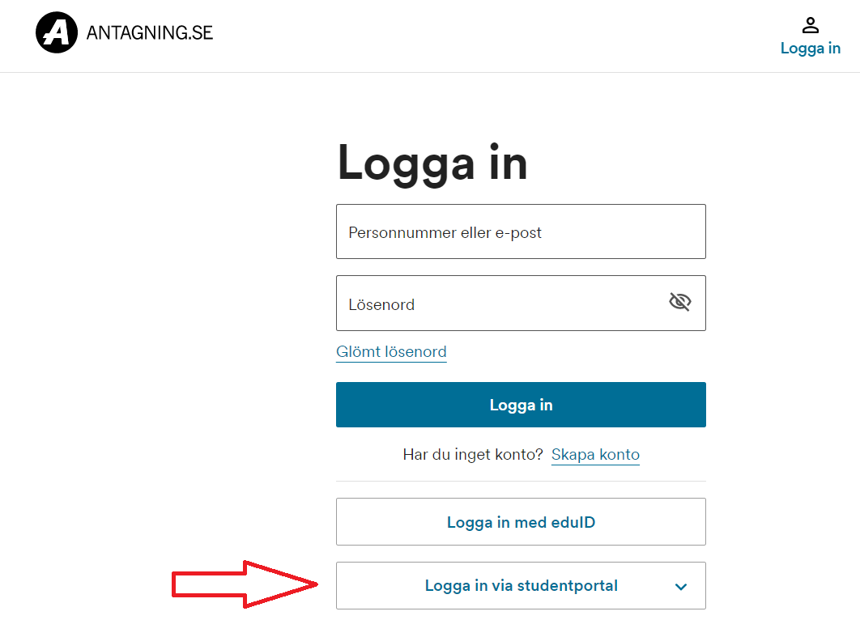
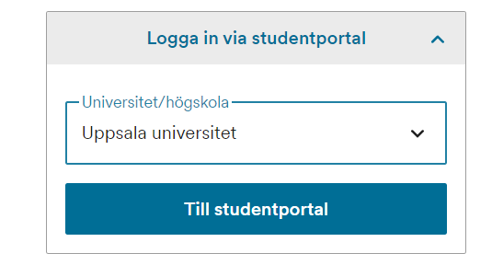
Att söka kurser
1. Logga in på www.antagning.se som student via studentportalen vid Uppsala Universitet. Med ert användarnamn och lösenord A.

Slide 12
Anmälningskod
2. Välj utbildning från Meny
3. Sök kurserna för VT23 Termin 2 period 3 och 4 från studieplanen.
Sök via namnet, eller anmälningskoden
Kontrollera att du uppfyller behörighetskraven – från kursplanen
Notes:
Då ni redan kommer att ha påbörjat mekanik baskurs kursen i period 2 söker ni inte den.

Slide 13
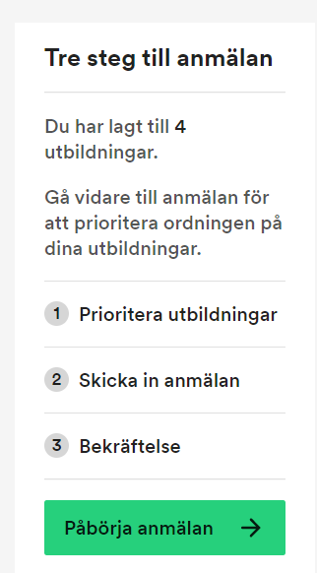
4. Sök alla kurser för hela VT23
- Man kan bli antagen till 45 hp / termin
När du hittat dina kurser så påbörjar du din anmälan
5. Rangordna din ansökning
- om du söker mer än 45 hp/termin
6. Ange att du söker kursen som programstudent
7. Kontrollera din ansökan och anmäl om du är intresserad av
att ansöka om studiemedel från CSN.
8. Skicka in ansökan – innan 17e oktober!
Notes:
Det finns studenter som vill läsa mer än 100% då behöver man tänka på att sätta programmets kurser först då alla kurser över 45 hp som man blir antagen till stryks.

Slide 14
Gör så här så undviker du de vanligaste felen
Logga in på Antagning.se via UU-konto
Anmäl dig till kursen som går i rätt period/perioder enligt din studieplan
Sök alltid för båda perioderna på terminen (P3 och P4)
Dubbelkolla att du fått ett bekräftelsemail!
Men om det ändå går fel….(platsgaranti?)

Slide 15
Platsgaranti….med reservation
Du som är programstudent har platsgaranti på dina programkurser om:
Du söker i tid
Du är behörig
Du tackar ja
Du registrerar dig (4ggr/år, inför varje läsperiod)
Notes:
Registrering sker i Ladok

Slide 16
Glömt söka eller tacka ja?
1. Gör en sen anmälan så fort som möjligt
2.Vänta på besked (kan komma ganska nära inpå start)
Kurs ej öppen för sen anmälan?
Hör av dig till kurskansli under registreringsperiod.
Är du reserv?
Vänta på besked. Du blir kontaktad om du får plats.

Slide 17
Villkorligt antagen?
Ni läser kurser på olika institutioner som har olika rutiner. Kolla upp vad som gäller!
Får du inte läsa kursen, kan du kontakta studievägledaren för att diskutera en ”Plan B”
Ta tag i rester/omtentor så fort som möjligt så slipper du svettas om villkor!

Slide 18
Studie- och karriärvägledare Energisystem (ES)
Elin Lundkvist
Studievagledare-es@uu.se
Vägledning:
Bokat möte eller drop-in
Workshops och Gör det nu!
uu.se/teknatstudent/vagledning
Samtalsmeny
Funderingar kring val och inriktningar’
Förstå studieplanen och examen
Hantera en svår studiesituation
Förbereda dig för utbytesstudier
Planering för nästa kurs, termin, år och arbetslivet
Hjälp med kompetensinventering
Allmänna tankar om studier…

Slide 19
Andra kontakter
Reception teknat: Hus 10, plan 0
E-post: reception-angstrom@uu.se
Telefon: 018-471 31 03
Studenthälsan
Universitetskyrkan
Notes:
Ni kan även vända er till receptionen och studentservice
Om ni skulle må dåligt och skulle behöva prata med någon så finns både studenthälsan och universitetskyrkan där för er. Båda har olika möjligheter till samtal, walk- and talk, gruppaktiviteter och workshops.
Under oktober kommer studenthälsan tillsammans med andra aktörer organisera Mental health week 10-14 oktober.

